Slide 1
SDHCAL工作汇报
王宇、洪道金、张俊斌
2017/06/07

Slide 2
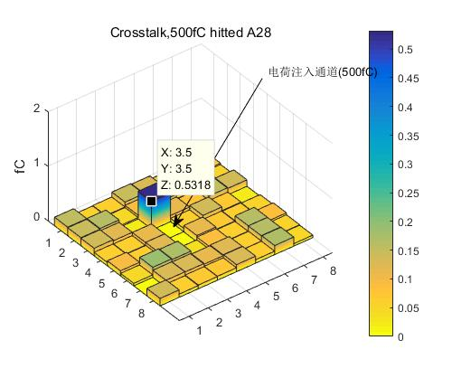
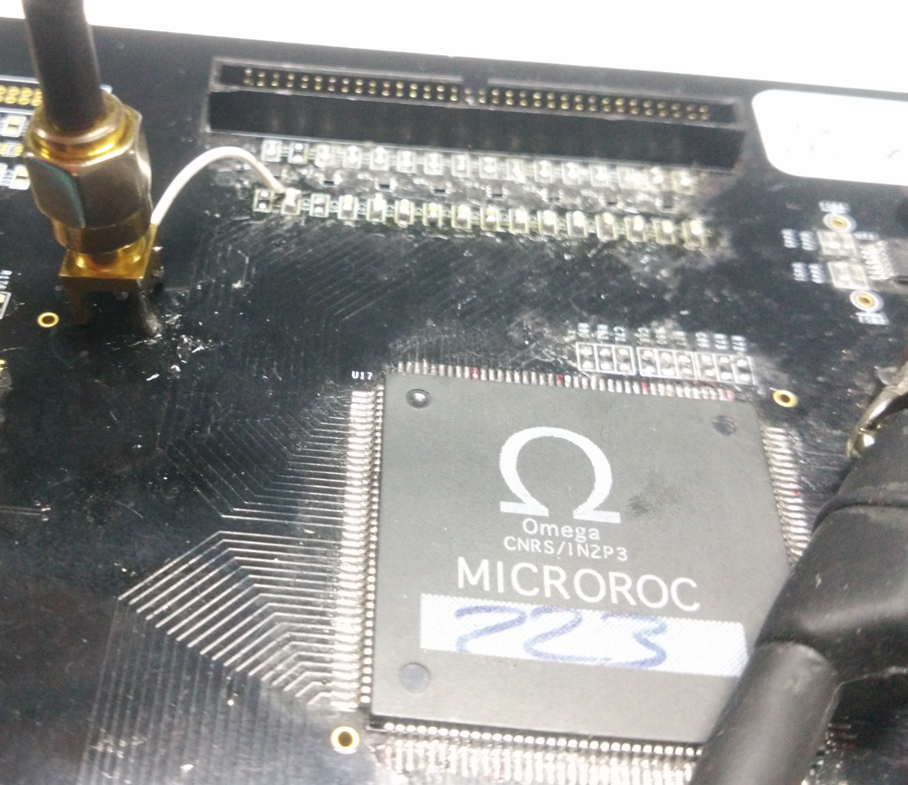
串扰分析
分别在3种情况下测量了串扰
1. 直接在芯片输入端注入电荷(500fC)

Slide 3
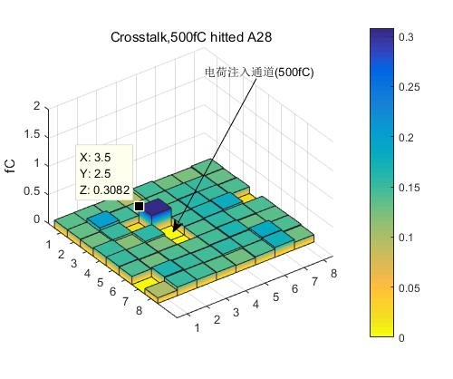
串扰分析
2. 接上连接器，在连接器的一端注入电荷(500fC)

Slide 4
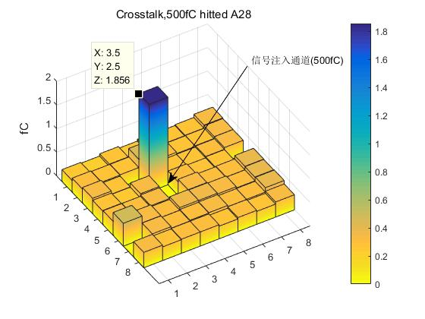
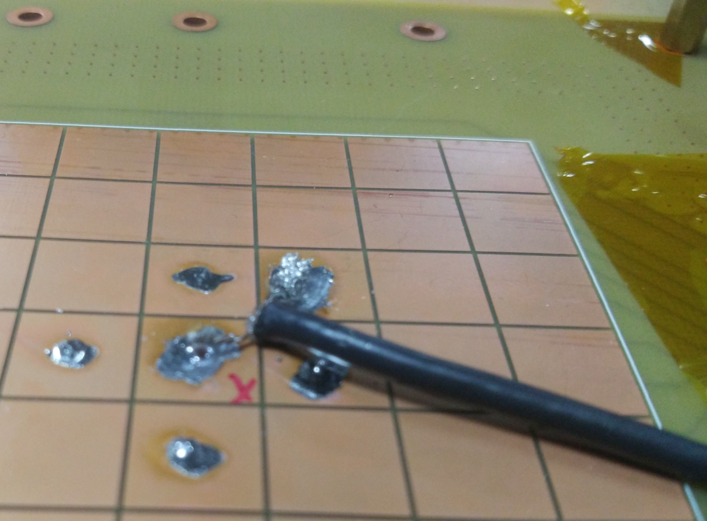
串扰分析
3. 接上阳极板，在阳极板的一个Pad注入电荷(500fC)

Slide 5
串扰分析
包含阳极板在内的电子学，500fC电荷注入情况下串扰小于2fC
接上GEM探测器后观测到的周围Pad的信号要大很多
有很多信号不是串扰，有可能是电子在向阳极漂移过程有扩散

Slide 6
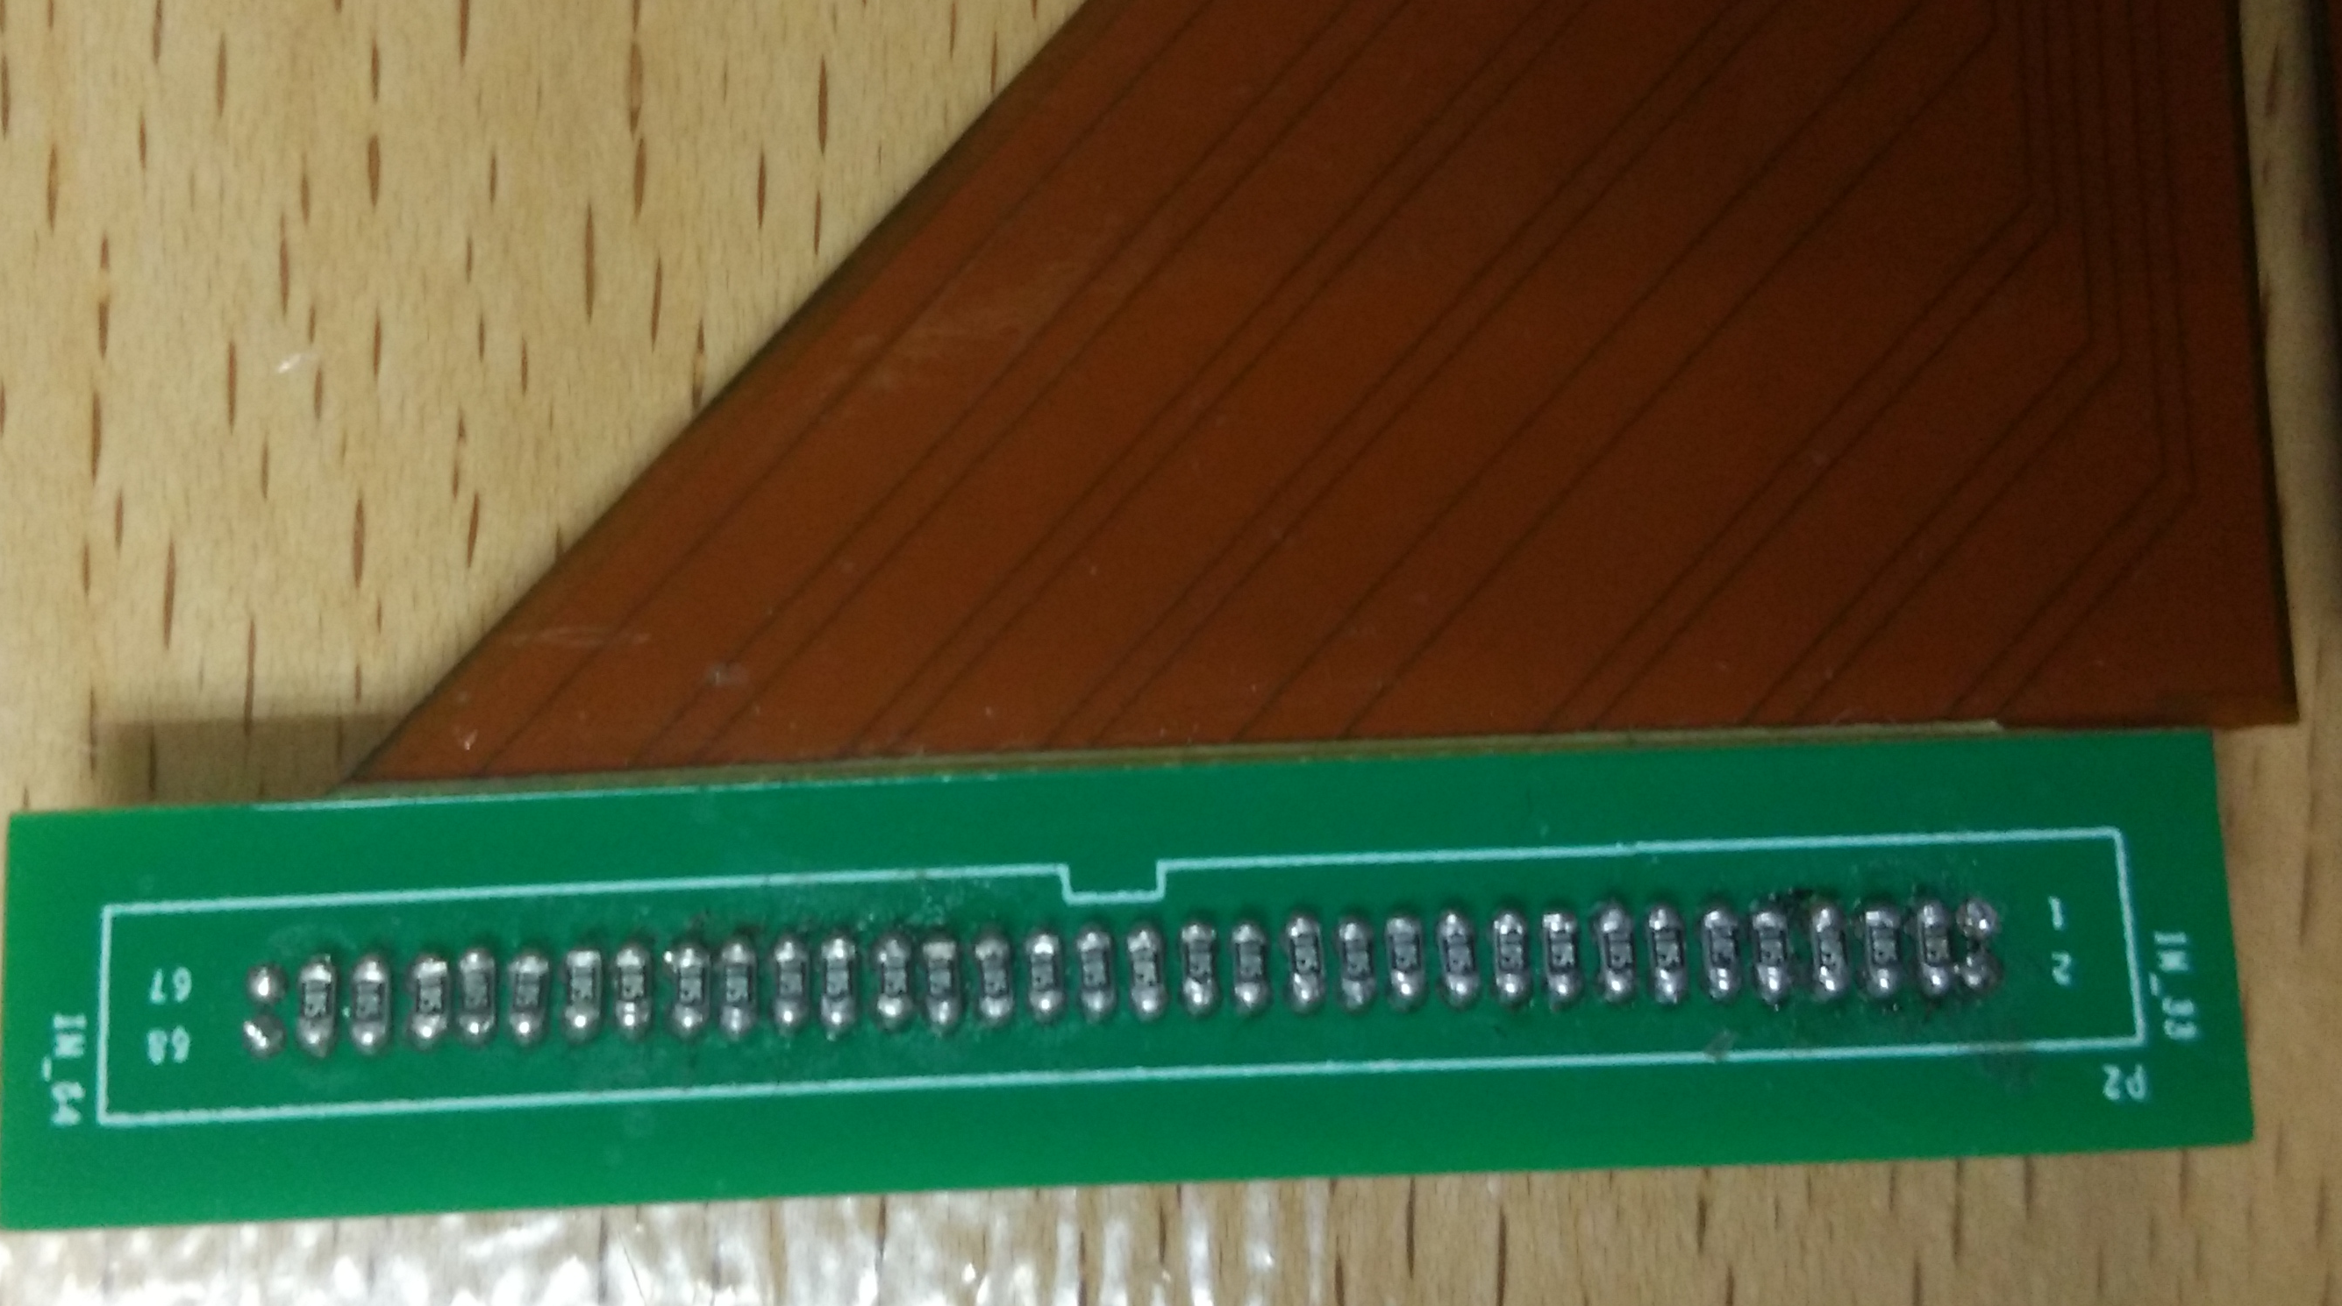
目前测试中的问题
接上GEM探测器后，使用准直孔，除击中Pad外，周围Pad也有信号，这个信号不仅仅是串扰
阳极板Pad没有1MΩ电阻接地
解决办法，在连接器上焊上1M欧姆电阻
阳极板厚度
目前阳极板2mm，改板后的阳极板是这个厚度还是3.2mm？
信号管脚
GND

Slide 7
Omega小组关于芯片的反馈
芯片的hold输出确实比实际的值要小一点点，但是是线性的
Hold功能可以用起来
Slow Clock可以超过5M
尝试10M或者20M提高数据读取速度
芯片的probe功能精度不是特别高
芯片有BGA封装的
现在只有裸片，从封装到货需要几个月
SKIROC和SPIROC都有新版本的芯片，Microroc没有更新
除了数据读回速度慢以外，目前Microroc使用起来没有其他问题

Slide 8
下一步
将Hold输出利用起来，可以用外置ADC测幅度，从而测出能谱
利用测到的能谱可以测量不同Pad的均匀性
探测效率测试
利用芯片的触发输出功能进行计数
用闪烁体进行符合

Slide 9
改板计划
验证多片芯片协同工作情况
测试芯片和阳极板在同一PCB上噪声
搭建一个可以进行束流测试的小系统

Slide 10
改板计划
得到的100GeV pi+在Fe中簇射的情况
如果要把簇射包含进去，探测器的体积将非常大
根据束流测试能量大小决定探测器大小
另一个考虑，不用做很高能量的束流测试，主要目的在于验证探测器和电子学正常工作
利用现在30*30cm的探测器做多层，每层14片ASIC

Slide 11
同一行芯片菊花链控制
不同行之间并行控制，由一片FPGA打包控制，并且光纤传出

